Slide 1

Лекция 3:
Регрессия: прогнозирование непрерывных величин
Факультет
Компьютерных
Наук
Центр биомедицинских исследований и технологий
Москва
2026
Магистратура «Анализ данных в биологии и медицине»

Slide 2
План лекции
Центр биомедицинских исследований и технологий
Введение в машинное обучение. Лекция 3
Регрессия: прогнозирование непрерывных величин
Понятие задачи регрессии:
Что такое регрессия в ML, отличие от задачи классификации
Примеры регрессии
Линейная регрессия: модель линейной зависимости, интерпретация коэффициентов
Обучение модели:
МНК, функция потерь, градиентный спуск
Метрики качества регрессии:
MSE, RMSE, MAE, R2
Ограничения и улучшения: (не)линейность, чувствительность к выбросам, полиномиальная регрессия

Slide 3
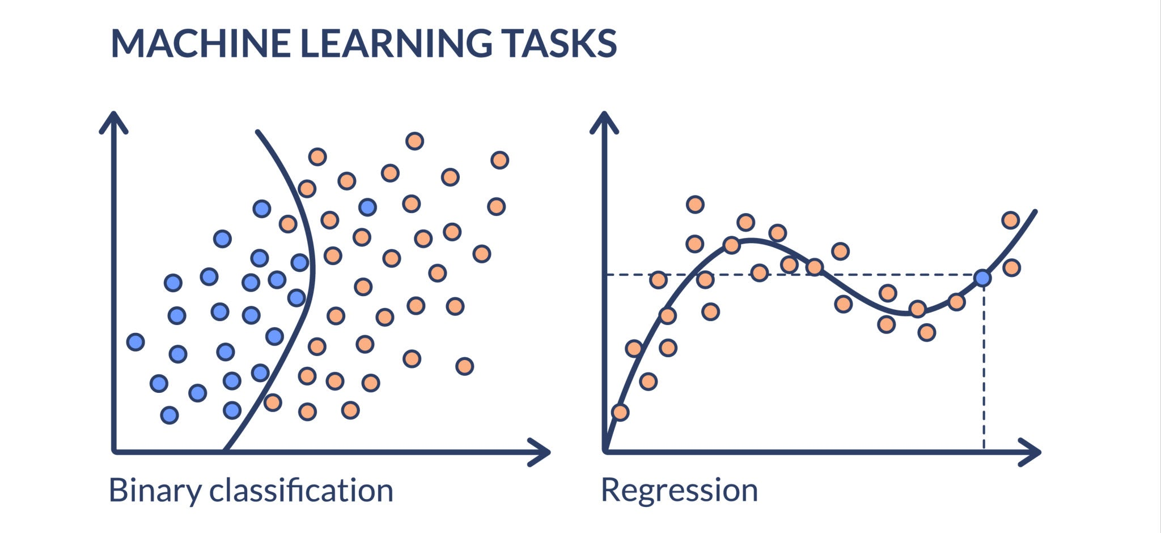
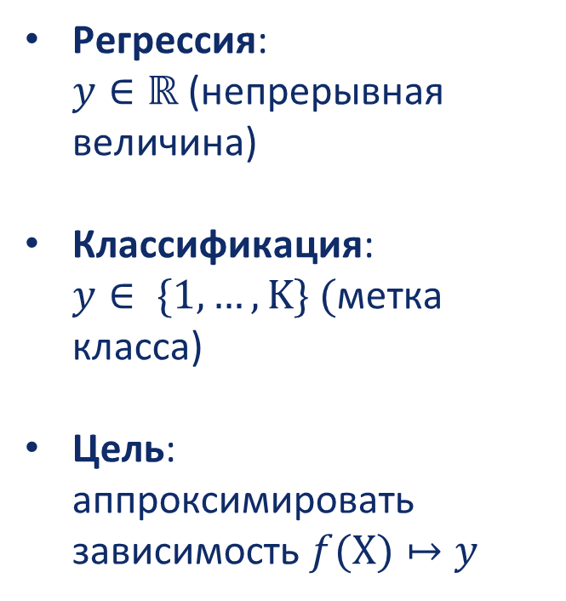
Задача регрессии vs. классификации
Центр биомедицинских исследований и технологий
Введение в машинное обучение. Лекция 3
Регрессия: прогнозирование непрерывных величин
Регрессия:
$y∈ℝ$(непрерывная величина)
Классификация:
$y∈ \{1,…,K\} ($метка класса)
Цель:
аппроксимировать зависимость $f(X)↦y$

Slide 4
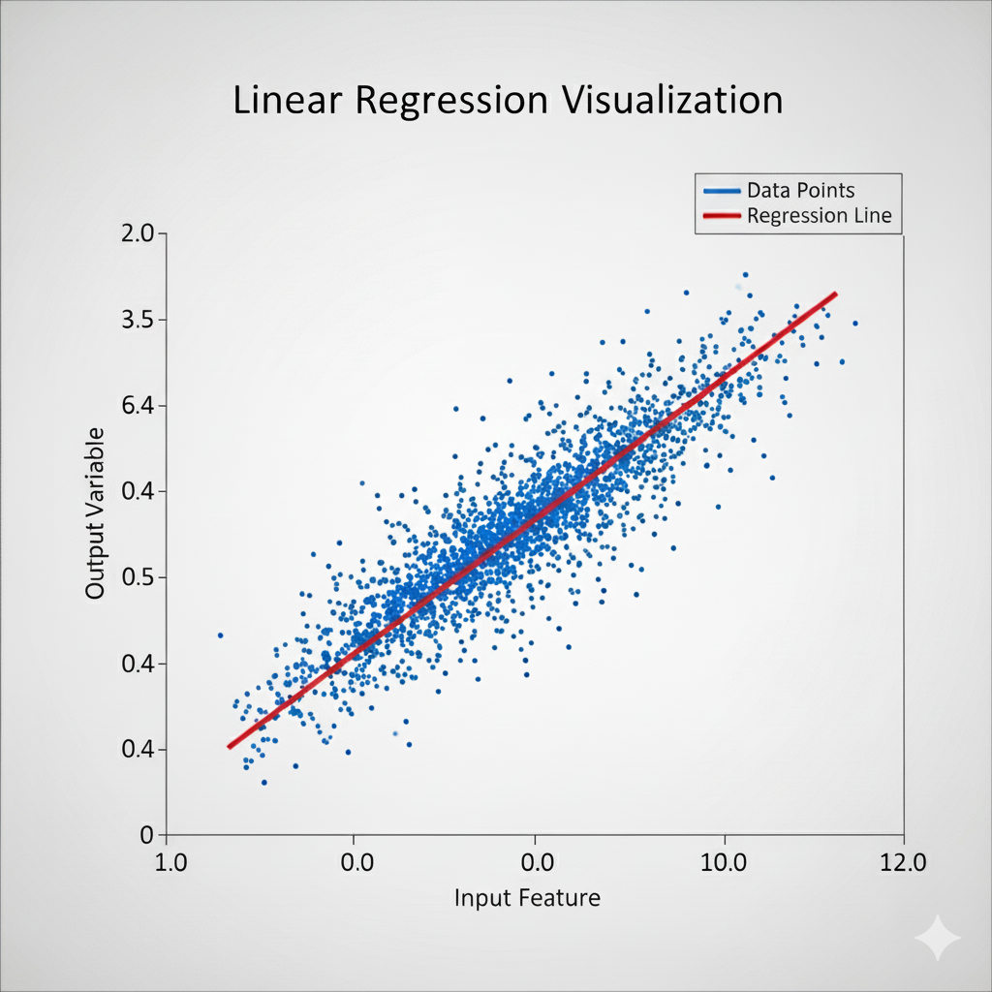
Линейная регрессия:
Прогнозирование непрерывных величин
Центр биомедицинских исследований и технологий
Введение в машинное обучение. Лекция 3
Регрессия: прогнозирование непрерывных величин
Цель:
Прогнозирование количественного исхода
Визуальная интуиция:
ищем «наилучшую прямую»

Slide 5
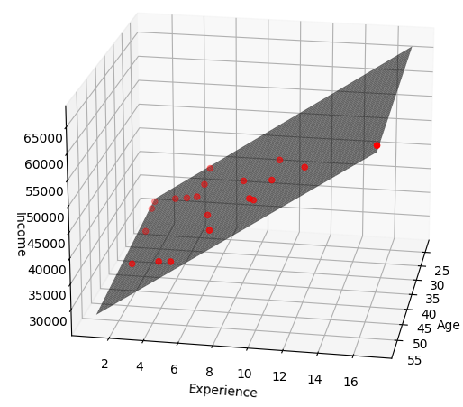
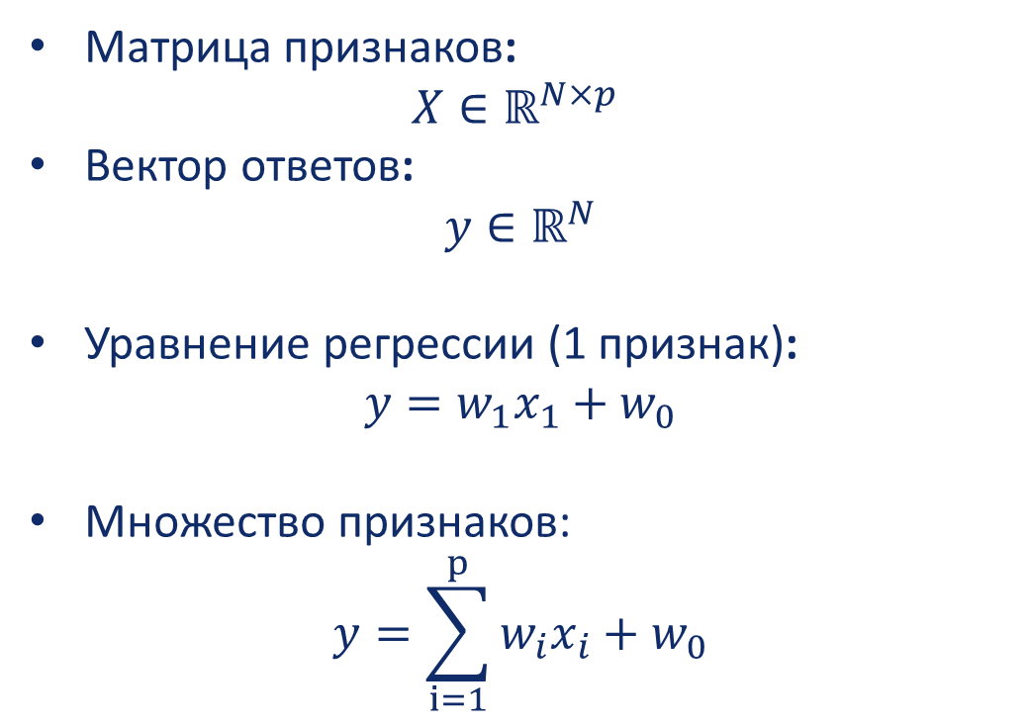
Линейная регрессия: Идея
Центр биомедицинских исследований и технологий
Введение в машинное обучение. Лекция 3
Регрессия: прогнозирование непрерывных величин
Матрица признаков:
$$X∈ℝ^{N×p}$$
Вектор ответов:
$$y∈ℝ^{N}$$
Уравнение регрессии (1 признак):
$y=w_{1}x_{1}+w_{0}$
Множество признаков:
$$y=\sum_{i=1}^{p}{w_{i}x_{i}}+w_{0}$$

Slide 6
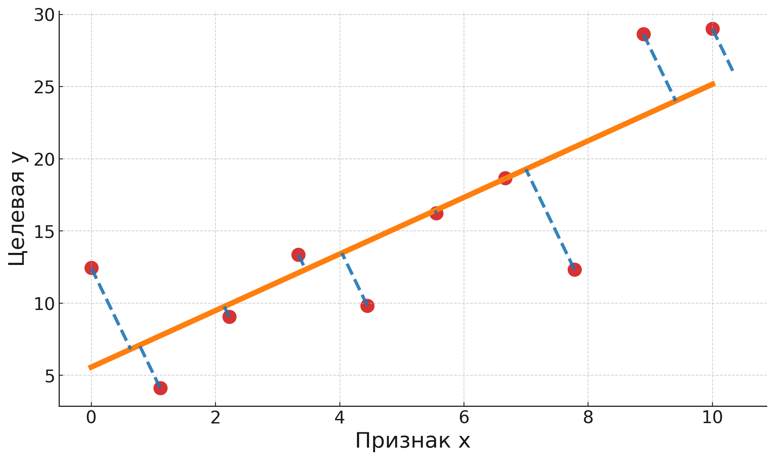
Функция потерь (Loss)
Центр биомедицинских исследований и технологий
Введение в машинное обучение. Лекция 3
Регрессия: прогнозирование непрерывных величин

Slide 7
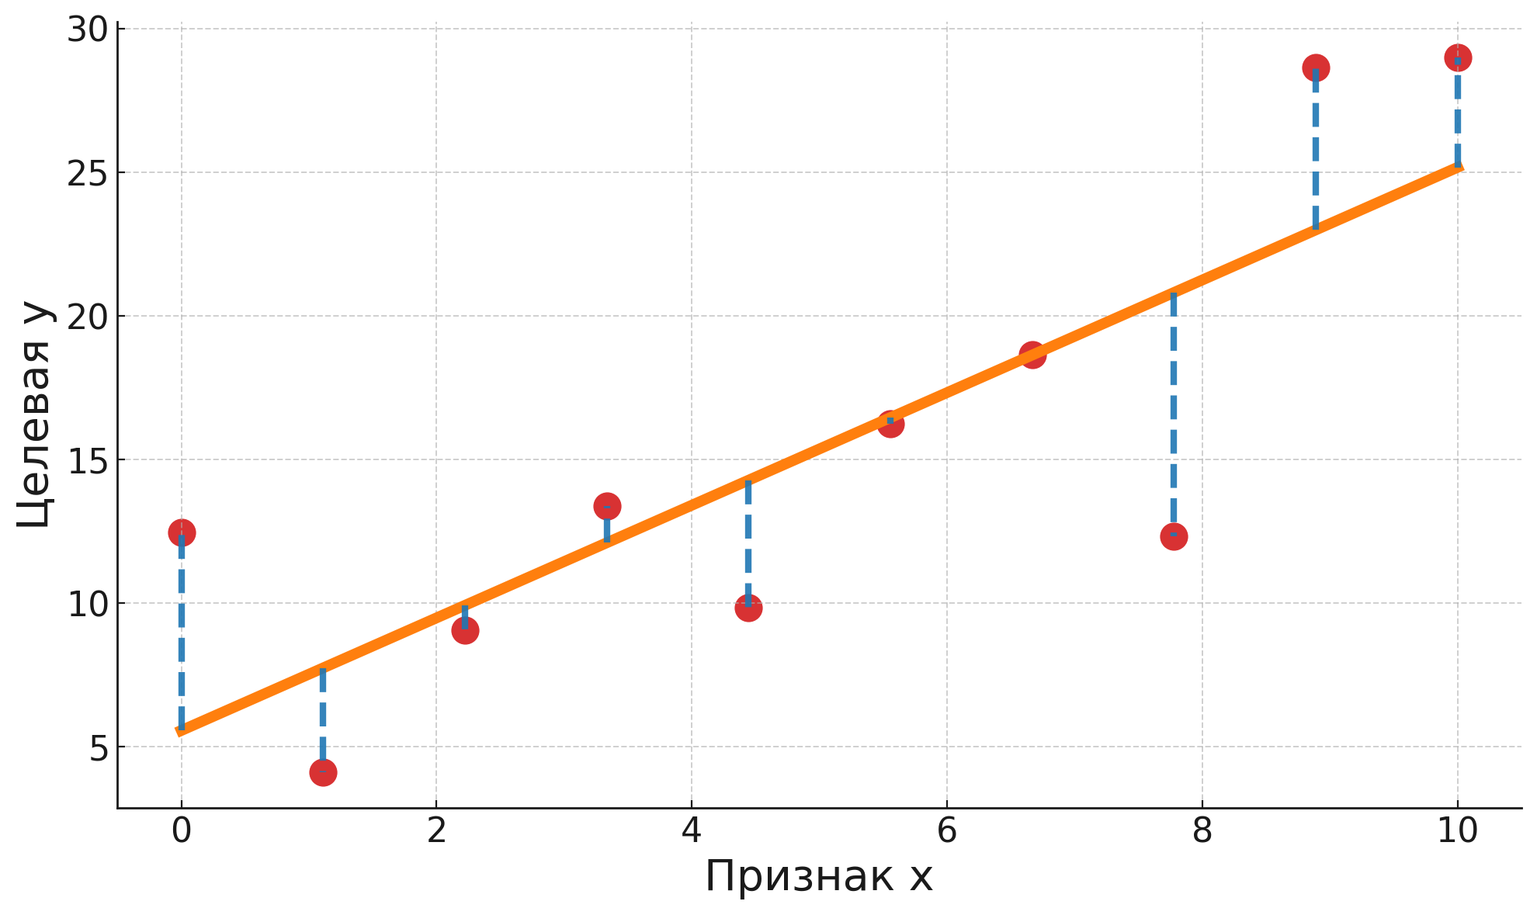
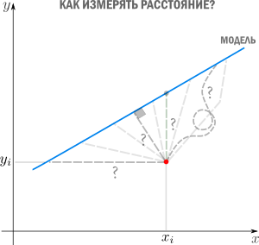
Функция потерь (Loss)
Центр биомедицинских исследований и технологий
Введение в машинное обучение. Лекция 3
Регрессия: прогнозирование непрерывных величин

Slide 8
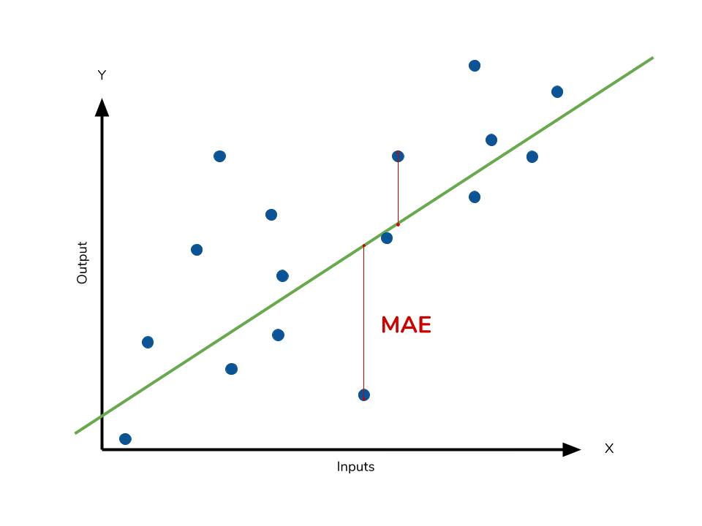
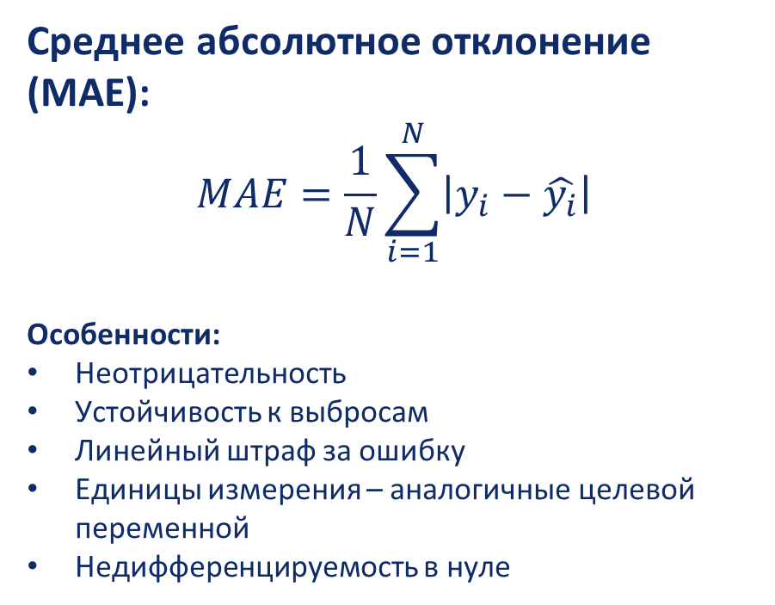
Функция потерь (Loss)
Центр биомедицинских исследований и технологий
Введение в машинное обучение. Лекция 3
Регрессия: прогнозирование непрерывных величин
Среднее абсолютное отклонение (MAE):
$$MAE=\frac{1}{N}\sum_{i=1}^{N}{\left|y_{i}−\hat{y_{i}}\right|}$$
Особенности:
Неотрицательность
Устойчивость к выбросам
Линейный штраф за ошибку
Единицы измерения – аналогичные целевой переменной
Недифференцируемость в нуле

Slide 9
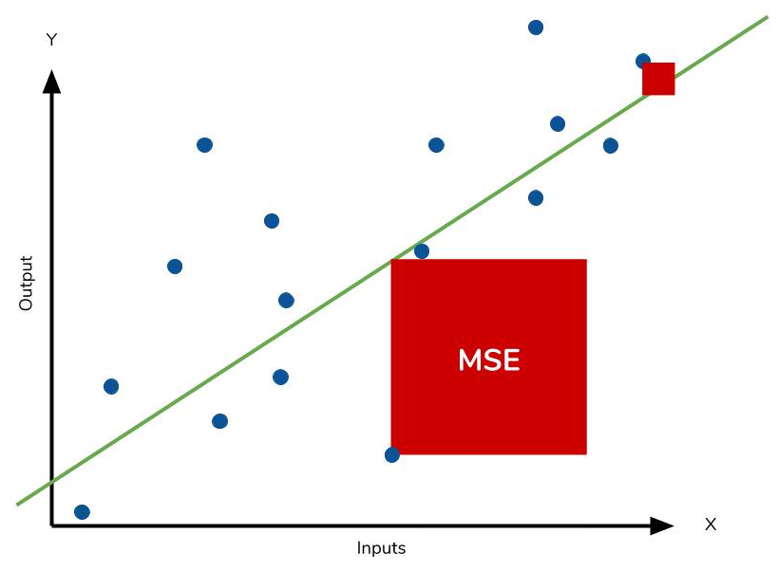
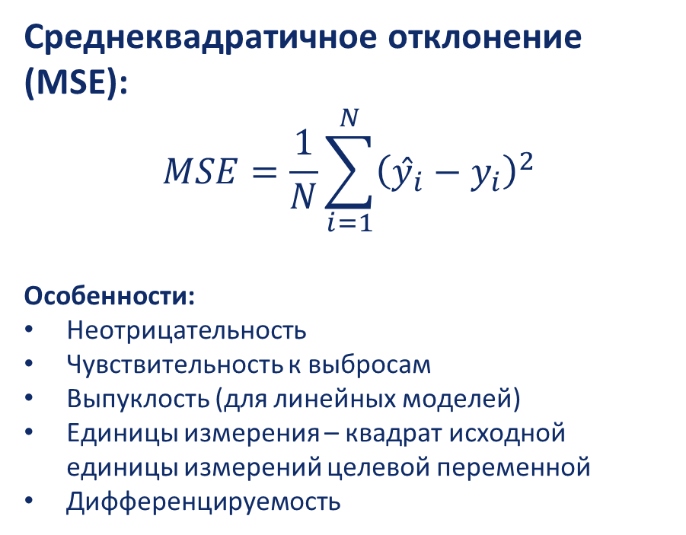
Функция потерь (Loss)
Центр биомедицинских исследований и технологий
Введение в машинное обучение. Лекция 3
Регрессия: прогнозирование непрерывных величин
Среднеквадратичное отклонение (MSE):
$$MSE=\frac{1}{N}\sum_{i=1}^{N}{{\left(ŷ_{i}−y_{i}\right)}^{2}}$$
Особенности:
Неотрицательность
Чувствительность к выбросам
Выпуклость (для линейных моделей)
Единицы измерения – квадрат исходной единицы измерений целевой переменной
Дифференцируемость

Slide 10
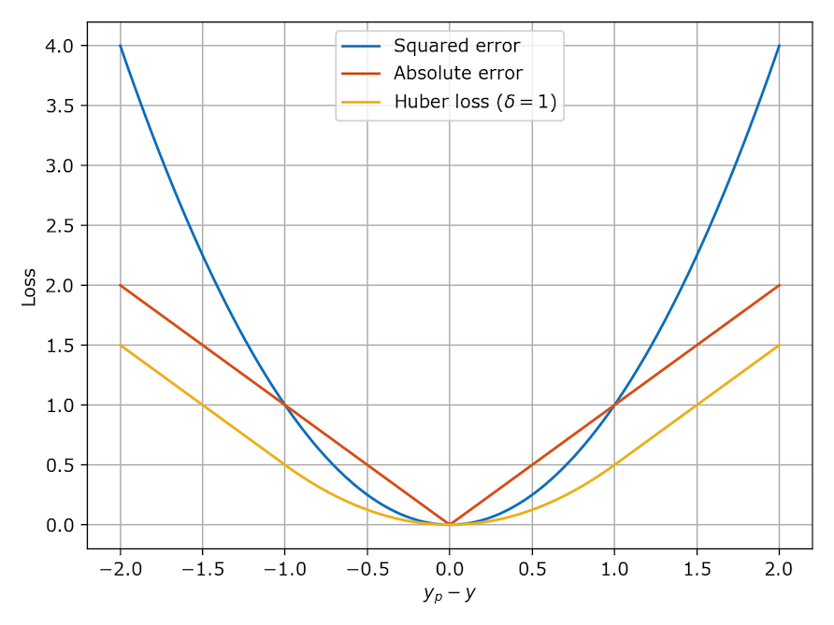
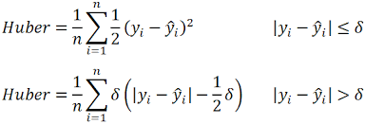
Функция потерь (Loss)
Центр биомедицинских исследований и технологий
Введение в машинное обучение. Лекция 3
Регрессия: прогнозирование непрерывных величин
Huber Loss:
Гибридный подход
  Для малых ошибок (≤ δ): ведет себя как MSE (квадратичная функция)
  Для больших ошибок (> δ): ведет себя как MAE (линейная функция)
Устойчивость к выбросам
Дифференцируемость
Выпуклость

Slide 11
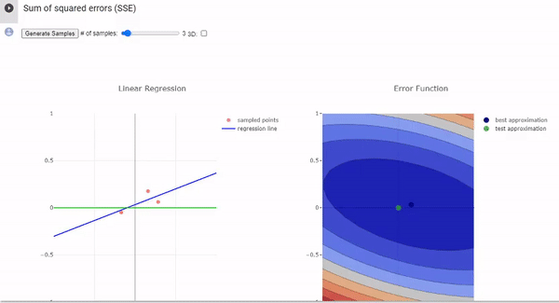
Функция потерь (Loss)
Центр биомедицинских исследований и технологий
Введение в машинное обучение. Лекция 3
Регрессия: прогнозирование непрерывных величин

Slide 12
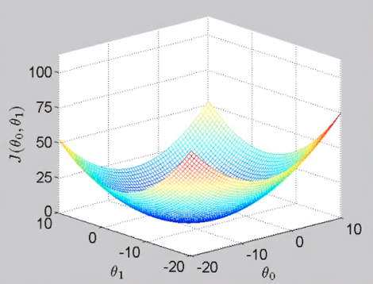
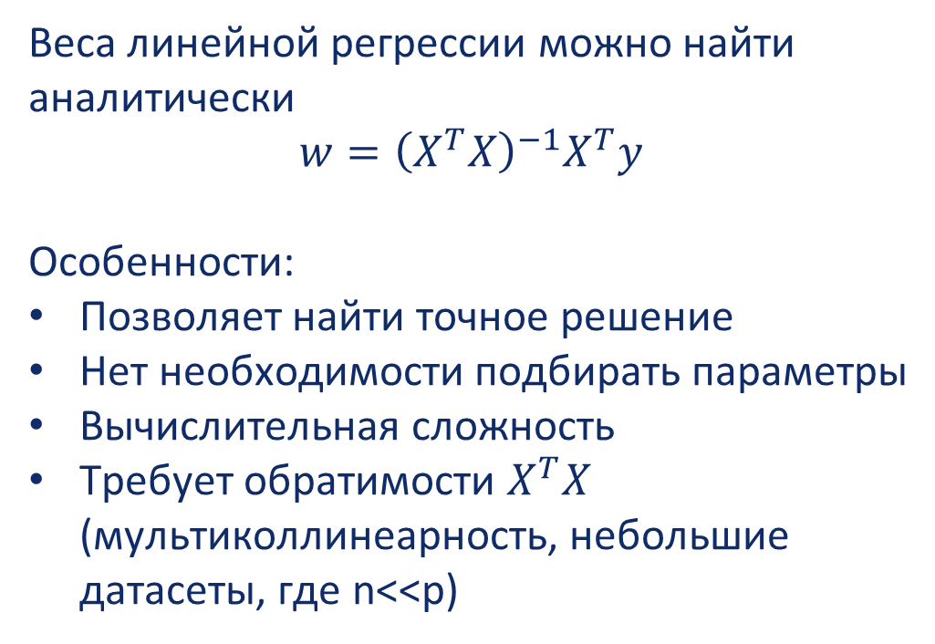
Линейная регрессия: Аналитическое решение (МНК)
Центр биомедицинских исследований и технологий
Введение в машинное обучение. Лекция 3
Регрессия: прогнозирование непрерывных величин
Веса линейной регрессии можно найти аналитически
$$w={\left(X^{T}X\right)}^{−1}X^{T}y$$
Особенности:
Позволяет найти точное решение
Нет необходимости подбирать параметры
Вычислительная сложность
Требует обратимости $X^{T}X$ (мультиколлинеарность, небольшие датасеты, где n<<p)

Slide 13
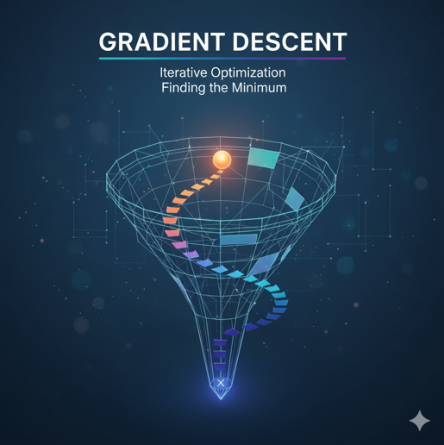
Градиентный спуск (GD)
Центр биомедицинских исследований и технологий
Введение в машинное обучение. Лекция 3
Регрессия: прогнозирование непрерывных величин

Slide 14
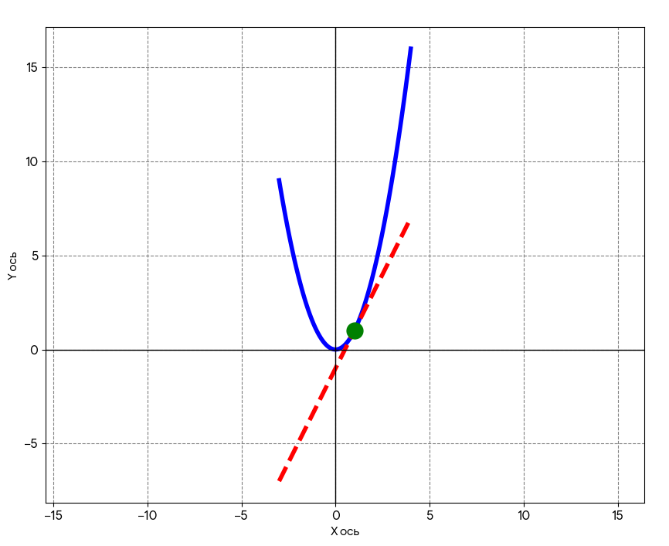
Градиентный спуск (GD)
Центр биомедицинских исследований и технологий
Введение в машинное обучение. Лекция 3
Регрессия: прогнозирование непрерывных величин
Производная показывает, насколько быстро меняется значение функции в данной точке при изменении её аргумента
f'(x) > 0 — функция растёт
f'(x) < 0 — функция убывает
f'(x) = 0 — возможен экстремум (максимум или минимум)

Slide 15
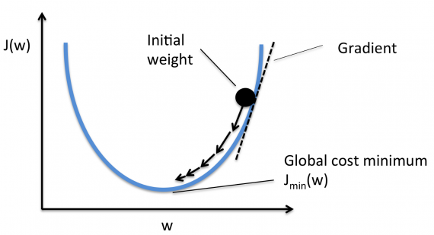
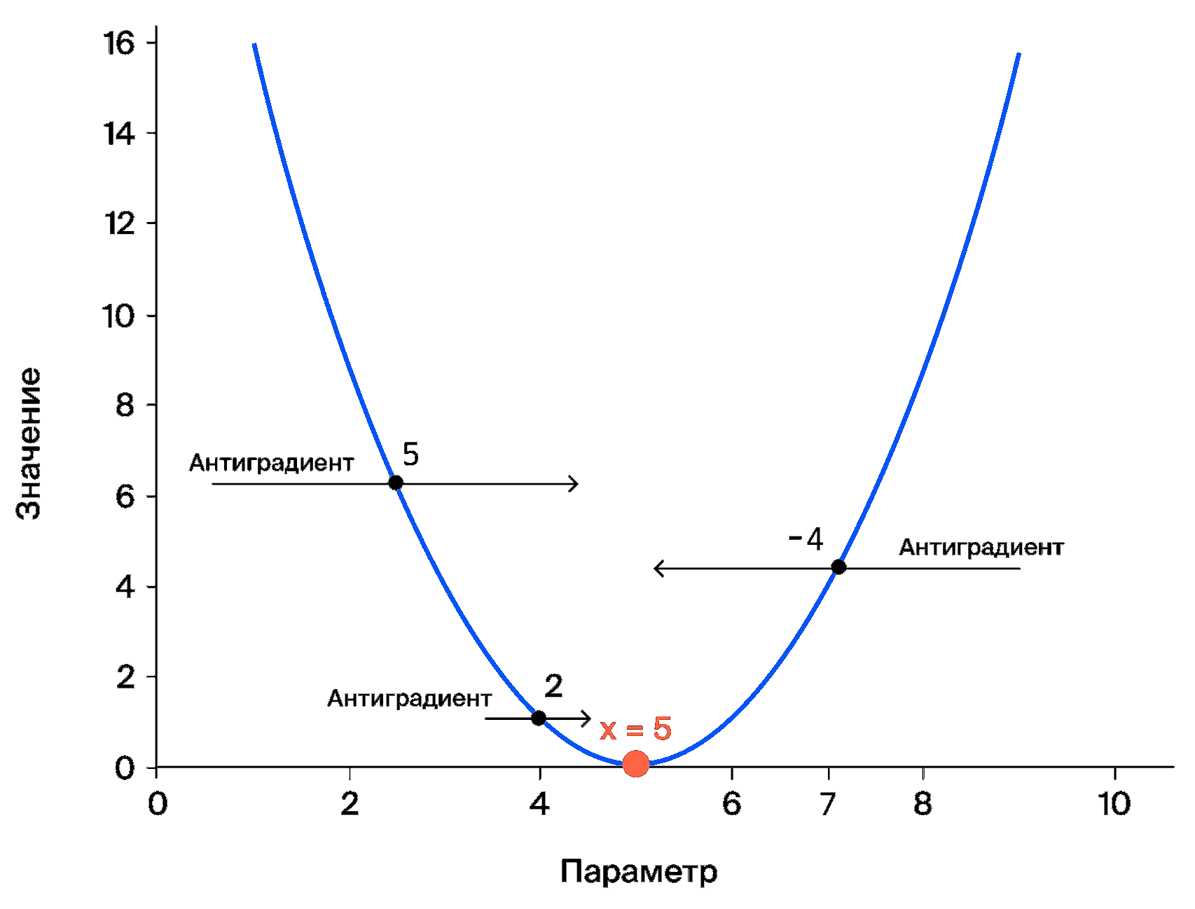
Градиентный спуск (GD) – Скорость обучения (LR)
Центр биомедицинских исследований и технологий
Введение в машинное обучение. Лекция 3
Регрессия: прогнозирование непрерывных величин

Slide 16
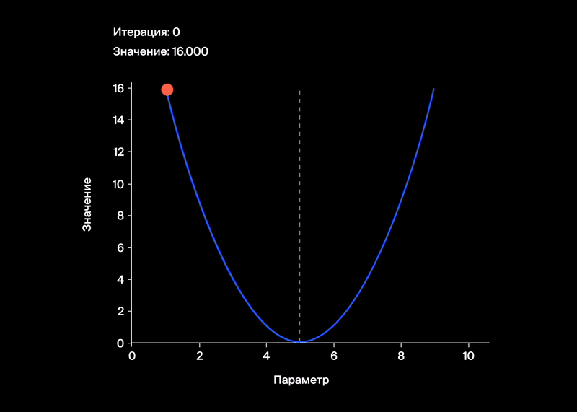
Градиентный спуск (GD) – Скорость обучения (LR)
Центр биомедицинских исследований и технологий
Введение в машинное обучение. Лекция 3
Регрессия: прогнозирование непрерывных величин
Яндекс.Практикум

Slide 17
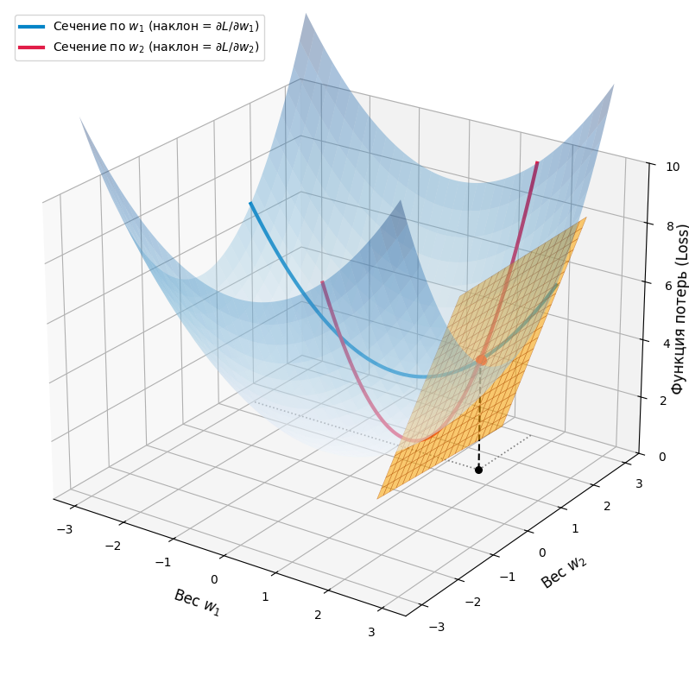
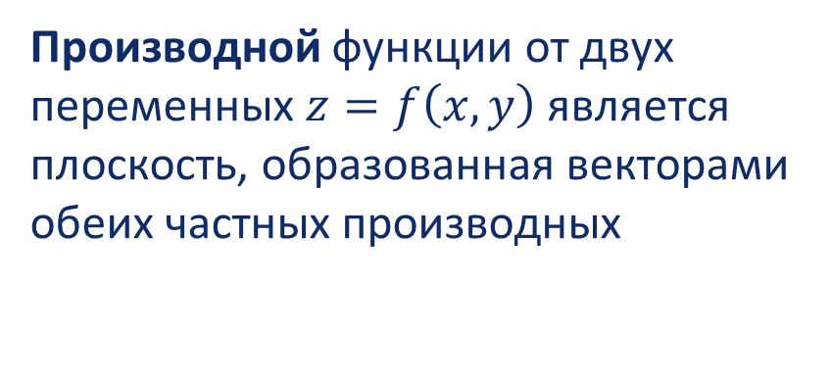
Градиентный спуск (GD) – переходим к 3D
Центр биомедицинских исследований и технологий
Введение в машинное обучение. Лекция 3
Регрессия: прогнозирование непрерывных величин
Производной функции от двух переменных $z=f\left(x,y\right)$ является плоскость, образованная векторами обеих частных производных

Slide 18
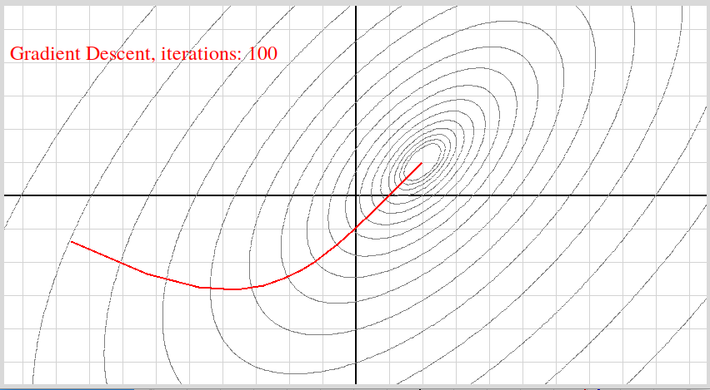
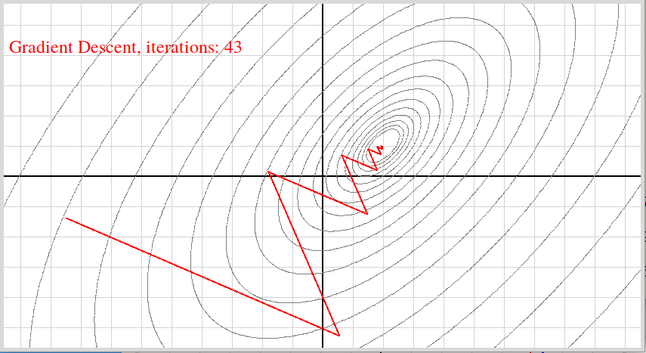
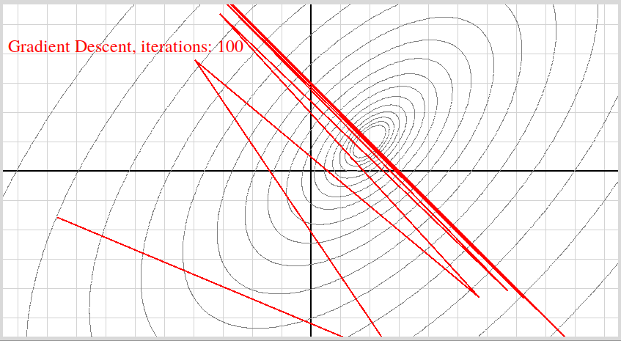
Градиентный спуск (GD)
Центр биомедицинских исследований и технологий
Введение в машинное обучение. Лекция 3
Регрессия: прогнозирование непрерывных величин
Lr=0.1
Lr=0.4
Lr=0.55

Slide 19
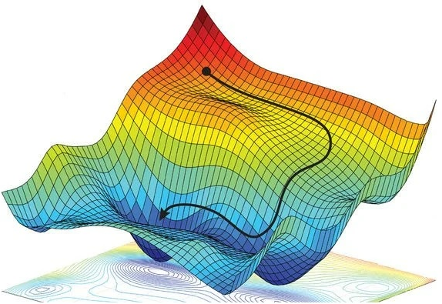
Градиентный спуск (GD)
Центр биомедицинских исследований и технологий
Введение в машинное обучение. Лекция 3
Регрессия: прогнозирование непрерывных величин
Это итеративный процесс для приближения к глобальному минимуму функции.
Вычисление градиента
Шаг в сторону, противоположную направлению градиента
Повторение

Slide 20
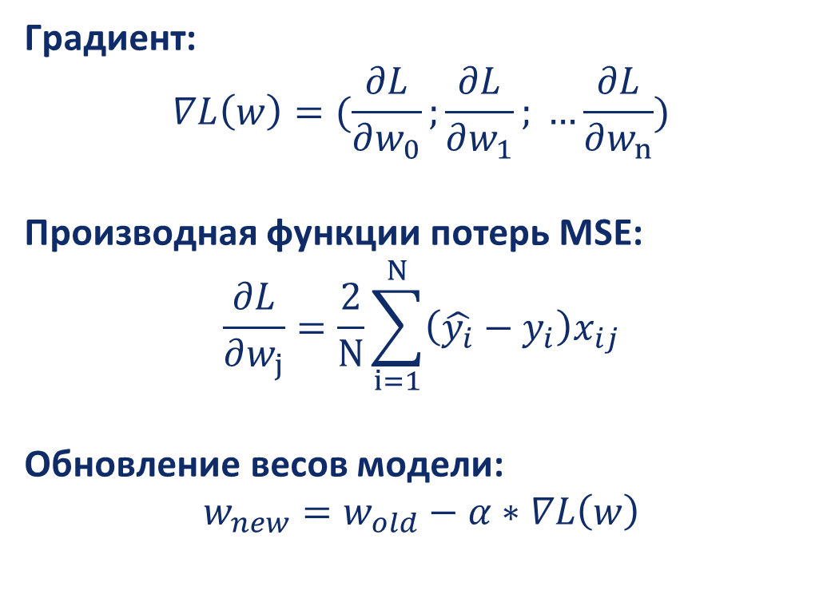
Градиентный спуск (GD)
Центр биомедицинских исследований и технологий
Введение в машинное обучение. Лекция 3
Регрессия: прогнозирование непрерывных величин
Градиент:
$$∇L\left(w\right)=(\frac{∂L}{∂w_{0}};\frac{∂L}{∂w_{1}}; …\frac{∂L}{∂w_{n}})$$
Производная функции потерь MSE:
$$\frac{∂L}{∂w_{j}}=\frac{2}{N}\sum_{i=1}^{N}{\left(\hat{y_{i}}−y_{i}\right)x_{ij}}$$
Обновление весов модели:
$$w_{new}=w_{old}−α∗∇L\left(w\right)$$

Slide 21
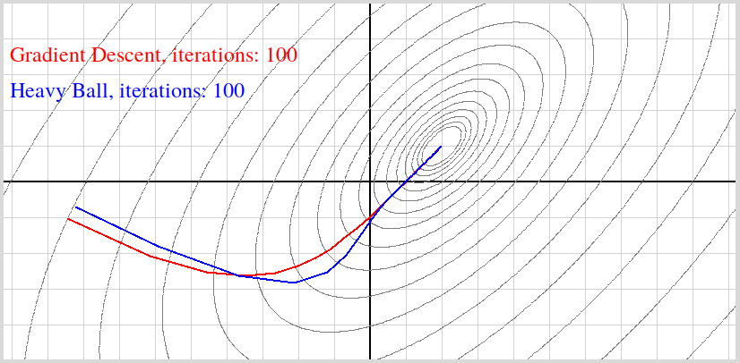

Градиентный спуск (GD)
Центр биомедицинских исследований и технологий
Введение в машинное обучение. Лекция 3
Регрессия: прогнозирование непрерывных величин
Добавление «инерции» - моментума
$$w_{new}=w_{old}−αv_{t}$$
$$v_{t}=βv_{t−1}+(1−β)∗∇L\left(w\right)$$

Slide 22

Градиентный спуск (GD) – Альтернативные методы
Центр биомедицинских исследований и технологий
Введение в машинное обучение. Лекция 3
Регрессия: прогнозирование непрерывных величин
Стохастический градиентный спуск (SGD):
Использование одного случайного примера из данных для вычисления градиента на каждом шаге
Очень быстрый: Одно обновление на каждом примере, а не на всём датасете
Экономит память: Не нужно загружать все данные одновременно
Легко сходится на очень больших датасетах
Может "выпрыгивать" из локальных минимумов благодаря шуму
Шумный путь к минимуму: Обновления очень нестабильны и хаотичны
Никогда не сходится точно: Может колебаться вокруг оптимального решения
Сложнее отладить: Потерю сложнее отслеживать из-за шума

Slide 23
Градиентный спуск (GD) – Альтернативные методы
Центр биомедицинских исследований и технологий
Введение в машинное обучение. Лекция 3
Регрессия: прогнозирование непрерывных величин
Мини-батч градиентный спуск (mini-batch SGD):
Компромисс между стабильностью и скоростью. Использование небольших групп (батчей) примеров для каждого обновления
Более стабильные обновления, чем в SGD, благодаря сглаживанию шума
Значительно быстрее, чем пакетный GD, особенно на больших данных
Идеально подходит для GPU, которые эффективно параллелят вычисления над батчами
Новый гиперпараметр: необходимо подбирать размер батча
Всё ещё небольшой шум, который помогает выпрыгивать из локальных минимумов, но меньше, чем в SGD

Slide 24
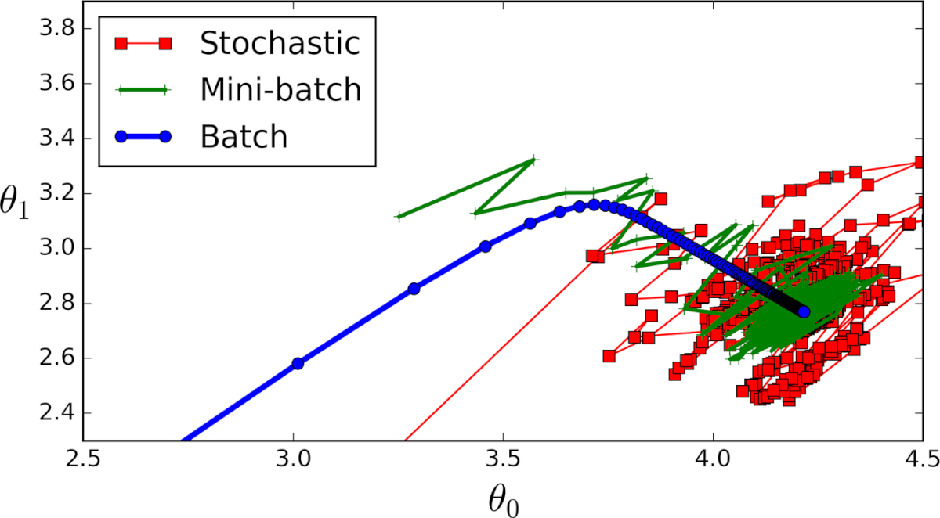
Градиентный спуск (GD) – Альтернативные методы
Центр биомедицинских исследований и технологий
Введение в машинное обучение. Лекция 3
Регрессия: прогнозирование непрерывных величин

Slide 25
Метрики качества регрессии
Центр биомедицинских исследований и технологий
Введение в машинное обучение. Лекция 3
Регрессия: прогнозирование непрерывных величин
MSE (Mean Squared Error) — это среднее значение квадратов ошибок. Чем ближе к нулю, тем лучше
Особенность: Сильно штрафует за большие ошибки из-за возведения в квадрат, что делает её чувствительной к выбросам
RMSE (Root Mean Squared Error) — это квадратный корень из MSE
Преимущество: Имеет ту же размерность, что и целевая переменная (например, рубли, метры), что делает её более интерпретируемой по сравнению с MSE
MAE (Mean Absolute Error) — это среднее абсолютное значение ошибок
Особенность: В отличие от MSE, не возводит ошибки в квадрат, поэтому все ошибки учитываются линейно. Это делает MAE более устойчивой к выбросам.
Также имеет размерность целевой переменной

Slide 26
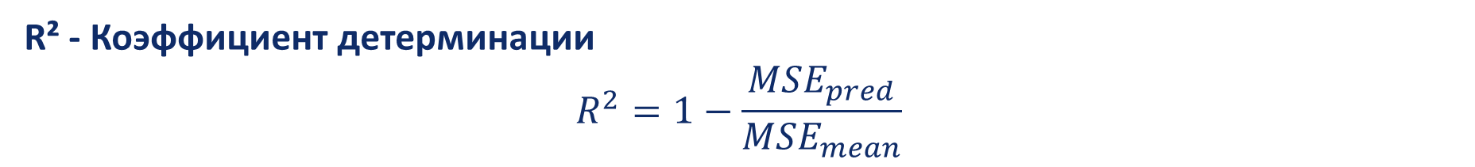
Метрики качества регрессии
Центр биомедицинских исследований и технологий
Введение в машинное обучение. Лекция 3
Регрессия: прогнозирование непрерывных величин
R² - Коэффициент детерминации
$$R^{2}=1−\frac{MSE_{pred}}{MSE_{mean}}$$
R² (R-squared) показывает, какую долю дисперсии зависимой переменной (y) объясняет наша модель
Интерпретация:
  R2=1: Модель идеально объясняет все изменения в данных.
  R2=0: Модель не объясняет ничего (работает не лучше, чем простое среднее).

Slide 27
Бейзлайн: с чем сравнивать модель
Центр биомедицинских исследований и технологий
Введение в машинное обучение. Лекция 3
Регрессия: прогнозирование непрерывных величин
Любая метрика бессмысленна без точки отсчёта. R² = 0.4 — это хорошо или плохо?
Бейзлайн — тривиальная модель, которая всегда предсказывает среднее обучающей выборки (в sklearn это DummyRegressor(strategy="mean"))
Знаменатель в формуле R² — это и есть ошибка бейзлайна: R² = 1 − MSE (модели) / MSE (бейзлайна)
Поэтому R² = 0.3 читается как «ошибка на 30% меньше, чем у предсказания средним»
Правило: первая модель в любом проекте — тривиальная. Если сложная модель её не обыгрывает, дело не в гиперпараметрах, а в данных или в постановке задачи

Slide 28
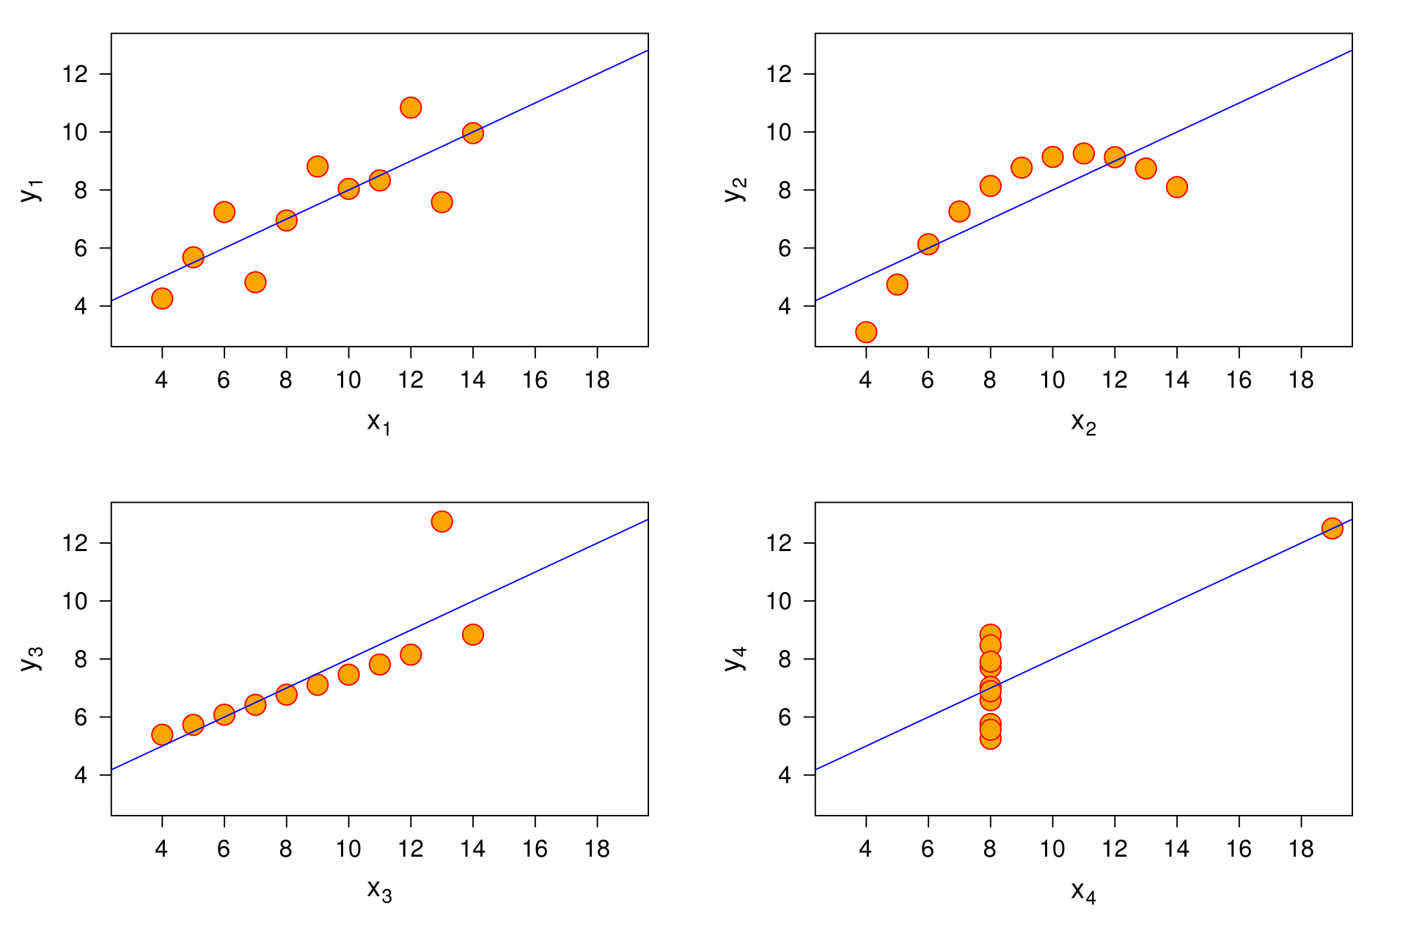
Ограничения линейной регрессии
Центр биомедицинских исследований и технологий
Введение в машинное обучение. Лекция 3
Регрессия: прогнозирование непрерывных величин
Предположение о линейности:
  Модель предполагает, что связь между переменными — прямая линия. Реальные биологические процессы часто сложнее и нелинейны
Чувствительность к выбросам (в случае MSE):
  Один-единственный аномальный пациент или ошибочное измерение может сильно исказить (сместить) всю линию регрессии
Корреляция — это не причинно-следственная связь:
  Высокий R2 показывает, что переменные связаны, но не доказывает, что одна вызывает другую. Всегда может существовать скрытый третий фактор
Квартет Энскомба

Slide 29
Мультиколлинеарность: суть проблемы
Центр биомедицинских исследований и технологий
Введение в машинное обучение. Лекция 3
Регрессия: прогнозирование непрерывных величин
Мультиколлинеарность — сильная линейная зависимость между признаками. В биологии это правило, а не исключение: коэкспрессированные гены одного пути, рост и вес, систолическое и диастолическое давление
Предельный случай: x₂ = 2·x₁ (пример: объём опухоли в мм³ и в см³). Тогда w₁x₁ + w₂x₂ = (w₁ + 2w₂)·x₁
Модель определяет только комбинацию (w₁ + 2w₂), но не каждый вес по отдельности: (5, 0), (1, 2) и (101, −48) дают одинаковые предсказания
Формально: столбцы X линейно зависимы → XᵀX вырождена → обратной матрицы не существует → нормальное уравнение со слайда 12 неприменимо
Геометрия: круглая чаша функции потерь превращается в длинный плоский овраг. Вдоль дна оврага положение минимума определяется шумом выборки, а не сигналом
На практике корреляция не 1.0, а 0.98: матрица не вырождена, а почти вырождена. Решение существует, но становится крайне неустойчивым
Что делать: проверять корреляции до интерпретации весов; интерпретировать группу признаков, а не отдельный ген; Ridge-регуляризация (лекция 5) добавляет λ к диагонали XᵀX и возвращает устойчивость

Slide 30
p ≫ n: признаков больше, чем пациентов
Центр биомедицинских исследований и технологий
Введение в машинное обучение. Лекция 3
Регрессия: прогнозирование непрерывных величин
Типичная омиксная задача: 20 000 генов на 50 пациентов. Метиляционный чип — 850 000 зондов. GWAS — миллионы SNP. Классическая статистика построена на обратном предположении n ≫ p
Столбцы X — это векторы в n-мерном пространстве. Если столбцов больше, чем n, они обязательно линейно зависимы — просто по размерности, независимо от биологии
Значит при p > n мультиколлинеарность не «может случиться», а гарантирована
Счёт: p + 1 параметр против n уравнений. При p ≥ n гиперплоскость проходит точно через все точки — ошибка на обучении равна нулю, даже если сигнала в данных нет вообще
Вывод: в режиме p ≫ n ошибка на обучающей выборке не несёт информации. Как измерять качество честно и чем доопределить задачу — лекция 5

Slide 31
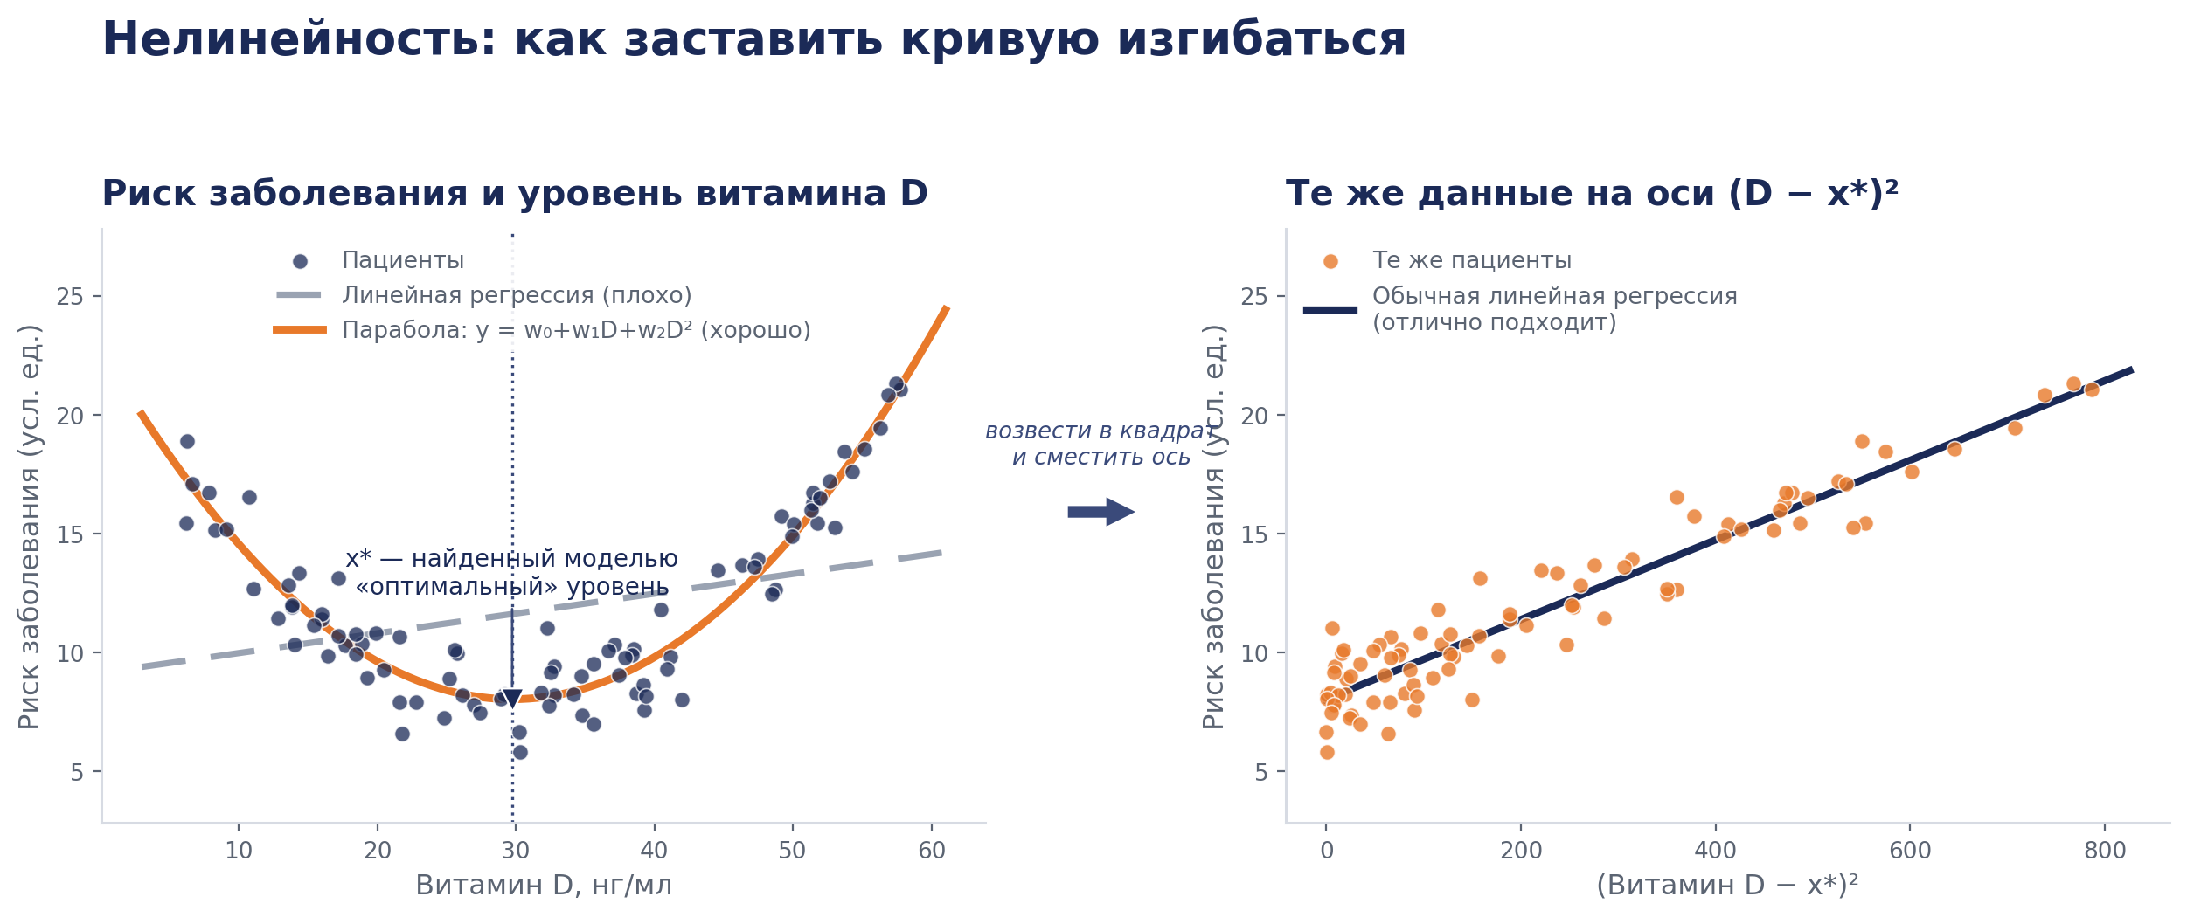

Нелинейность: как заставить кривую изгибаться?
Центр биомедицинских исследований и технологий
Введение в машинное обучение. Лекция 3
Регрессия: прогнозирование непрерывных величин
Полиномиальные признаки - Идея:
Добавить новые признаки и протестировать модель на них:
$$x^{2}, x^{3},{ x}_{i}x_{j}$$
Пример:
$$\hat{y}=w_{0}+w_{1}x_{1}+w_{2}x_{1}^{2}$$

Slide 32

Вопросы
Центр биомедицинских исследований и технологий
Машинное обучение в биоинформатике. Лекция 3
Регрессия: прогнозирование непрерывных величин
Вопрос 1: В чем особенности функции потерь MSE (сумма квадратов ошибок)?
Сильный "штраф" за большие ошибки. Точка, которая находится далеко от линии, внесет в общую сумму ошибки гораздо больший вклад, чем несколько точек, находящихся близко. Это заставляет модель стараться избегать грубых промахов
Неотрицательность
Дифференцируемость
Выпуклость (только один глобальный оптимум)
Единицы измерения не соответствуют целевой переменной (квадрат)
Аналог минимизации L2-нормы

Slide 33
Вопросы
Центр биомедицинских исследований и технологий
Машинное обучение в биоинформатике. Лекция 3
Регрессия: прогнозирование непрерывных величин
Вопрос 2: В нашей модели для прогнозирования уровня глюкозы коэффициент (вес признака) ИМТ равен +1.2.
Как бы вы объяснили это значение коллеге-врачу простыми словами?
Это означает, что при увеличении ИМТ на одну единицу (например, с 25 до 26 кг/м²), мы ожидаем, что уровень глюкозы в среднем повысится на 1.2 мг/дл, при условии, что все остальные факторы (возраст, пол и т.д.), учтенные в модели, остаются неизменными

Slide 34
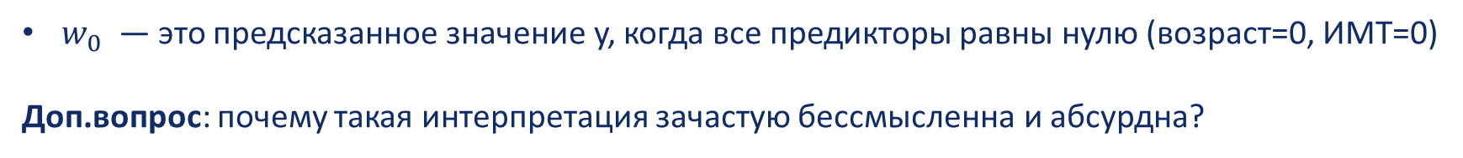

Вопросы
Центр биомедицинских исследований и технологий
Машинное обучение в биоинформатике. Лекция 3
Регрессия: прогнозирование непрерывных величин
Вопрос 3: Ученые построили модель регрессии для предсказания уровня холестерина (y) на основе возраста (x1​) и ИМТ (x2​). Уравнение получилось таким: Холестерин = 150 + 0.5 * Возраст + 1.2 * ИМТ.
Как можно интерпретировать свободный член ($w_{0}$​), который равен 150?
$w_{0}$​ — это предсказанное значение y, когда все предикторы равны нулю (возраст=0, ИМТ=0)
Доп.вопрос: почему такая интерпретация зачастую бессмысленна и абсурдна?
Экстраполяция за пределы обучающих данных: Модель строилась на данных взрослых людей, у которых возраст и ИМТ никогда не бывают равны нулю. Прогнозирование для точки (Возраст=0, ИМТ=0) является экстраполяцией — предсказанием далеко за пределами диапазона данных, на которых модель обучалась. Линейная зависимость, наблюдаемая для взрослых, совершенно не обязана сохраняться для новорожденных

Slide 35
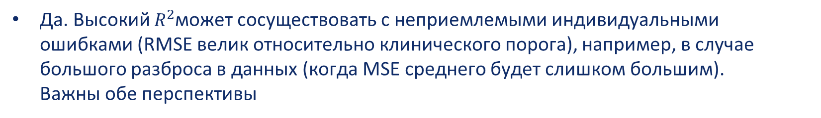
Вопросы
Центр биомедицинских исследований и технологий
Машинное обучение в биоинформатике. Лекция 3
Регрессия: прогнозирование непрерывных величин
Вопрос 4: Можно ли иметь высокий $R^{2}$ но плохую клиническую полезность?
Да. Высокий $R^{2}$может сосуществовать с неприемлемыми индивидуальными ошибками (RMSE велик относительно клинического порога), например, в случае большого разброса в данных (когда MSE среднего будет слишком большим).
Важны обе перспективы

Slide 36

Вопросы
Центр биомедицинских исследований и технологий
Машинное обучение в биоинформатике. Лекция 3
Регрессия: прогнозирование непрерывных величин
Вопрос 5: Может ли значение $R^{2}$ быть отрицательным?
$$R^{2}=1−\frac{MSE_{pred}}{MSE_{mean}}$$
Да.
Если наша модель делает предсказания хуже чем простое среднее, то функция потерь в числителе будет больше знаменателя, а значит значение R2 будет меньше 0

Slide 37
Вопросы
Центр биомедицинских исследований и технологий
Машинное обучение в биоинформатике. Лекция 3
Регрессия: прогнозирование непрерывных величин
Вопрос 6: Вы обучаете линейную регрессию. Два гена в датасете принадлежат одному сигнальному пути и коэкспрессированы с корреляцией 0.98. Модель обучается нормально и предсказывает хорошо. Вы обучаете её заново на второй когорте — качество предсказаний такое же, но коэффициенты этих двух генов поменяли знак на противоположный. Как это возможно и что это значит для ваших биологических выводов?
Ответ. В случае мультиколлинеарности, модель фактически определяет не два коэффициента, а их комбинацию. Если x₂ ≈ x₁, то вклад w₁x₁ + w₂x₂ ≈ (w₁ + w₂)·x₁ — зафиксирована сумма весов, а по отдельности они могут быть любыми: (5, 0), (1000, −995).
Геометрически функция потерь имеет вдоль этого направления почти плоское дно (плоский длинный овраг), и положение минимума на дне определяется случайностью исходной инициализации весов или шумом конкретной выборки. Поэтому смена когорты или добавление пациентов двигает коэффициенты на огромное расстояние.
Вывод: предсказания модели стали нестабильными. Утверждение «ген A повышает маркёр, а ген B понижает» здесь не биологический результат, а артефакт случайно выпавшей комбинации весов. Прежде чем интерпретировать вес признака, всегда нужно проверить, не коррелирует ли он сильно с другими — для генов одного пути это правило, а не исключение.

Slide 38
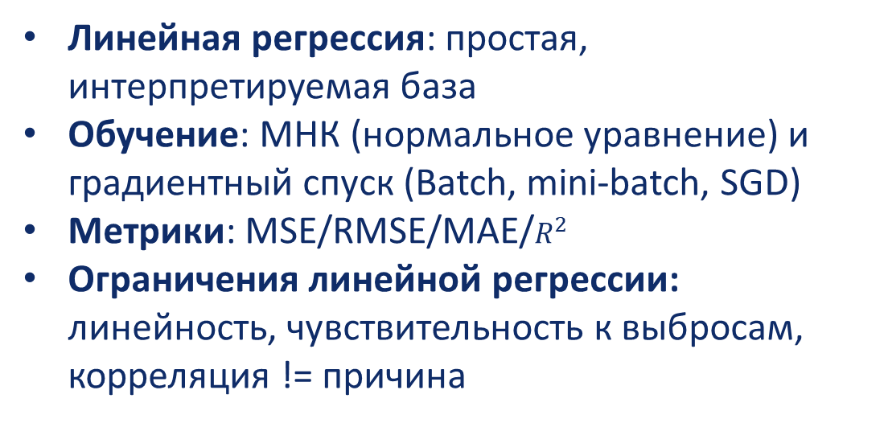
Заключение
Центр биомедицинских исследований и технологий
Машинное обучение в биоинформатике. Лекция 3
Регрессия: прогнозирование непрерывных величин
Линейная регрессия: простая, интерпретируемая база
Обучение: МНК (нормальное уравнение) и градиентный спуск (Batch, mini-batch, SGD)
Метрики: MSE/RMSE/MAE/$R^{2}$
Ограничения линейной регрессии: линейность, чувствительность к выбросам, корреляция != причина

